Slide 1
MQTT
بنام خدا
محمد حسین جعفری

Slide 2
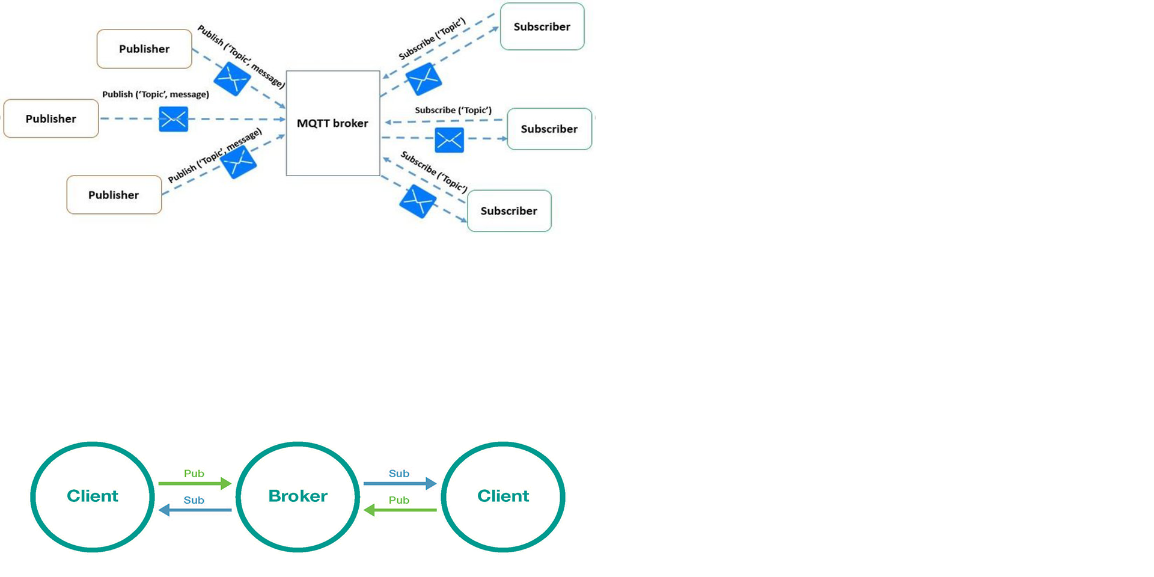

Slide 3
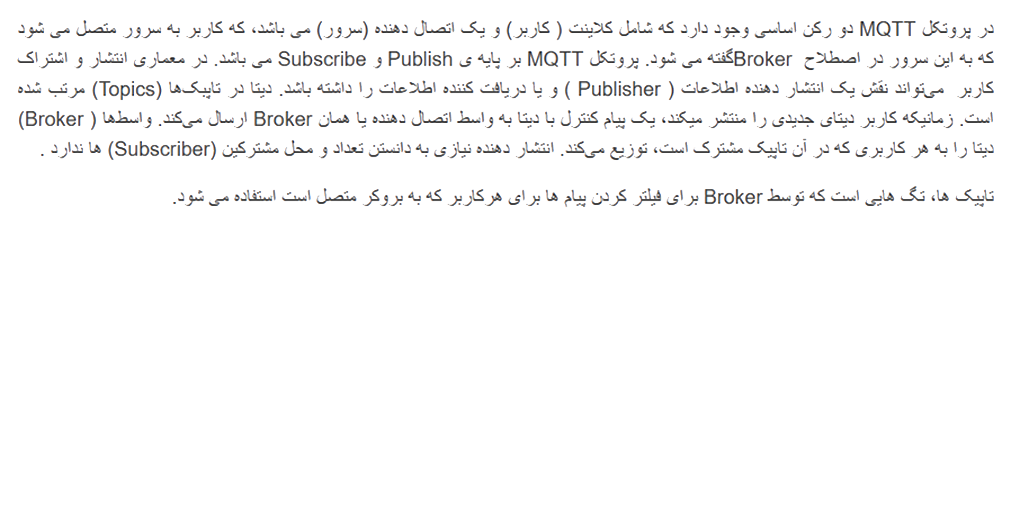
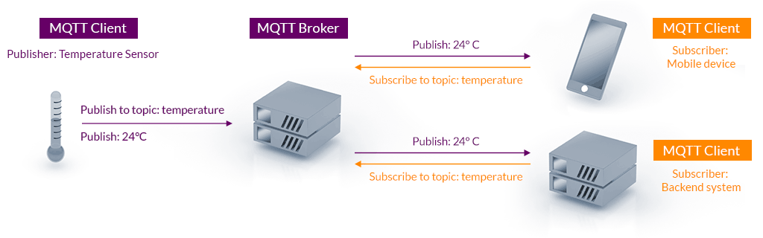

Slide 4
نوعی از بروکر ها با قابلیت داخل شبکه و برون شبکه
شما نیز میتوانید با برخی زبان های برنامه نویسی سرور یا بروکر ایجاد کنید

Slide 5
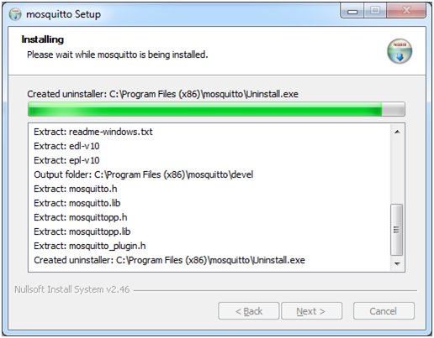
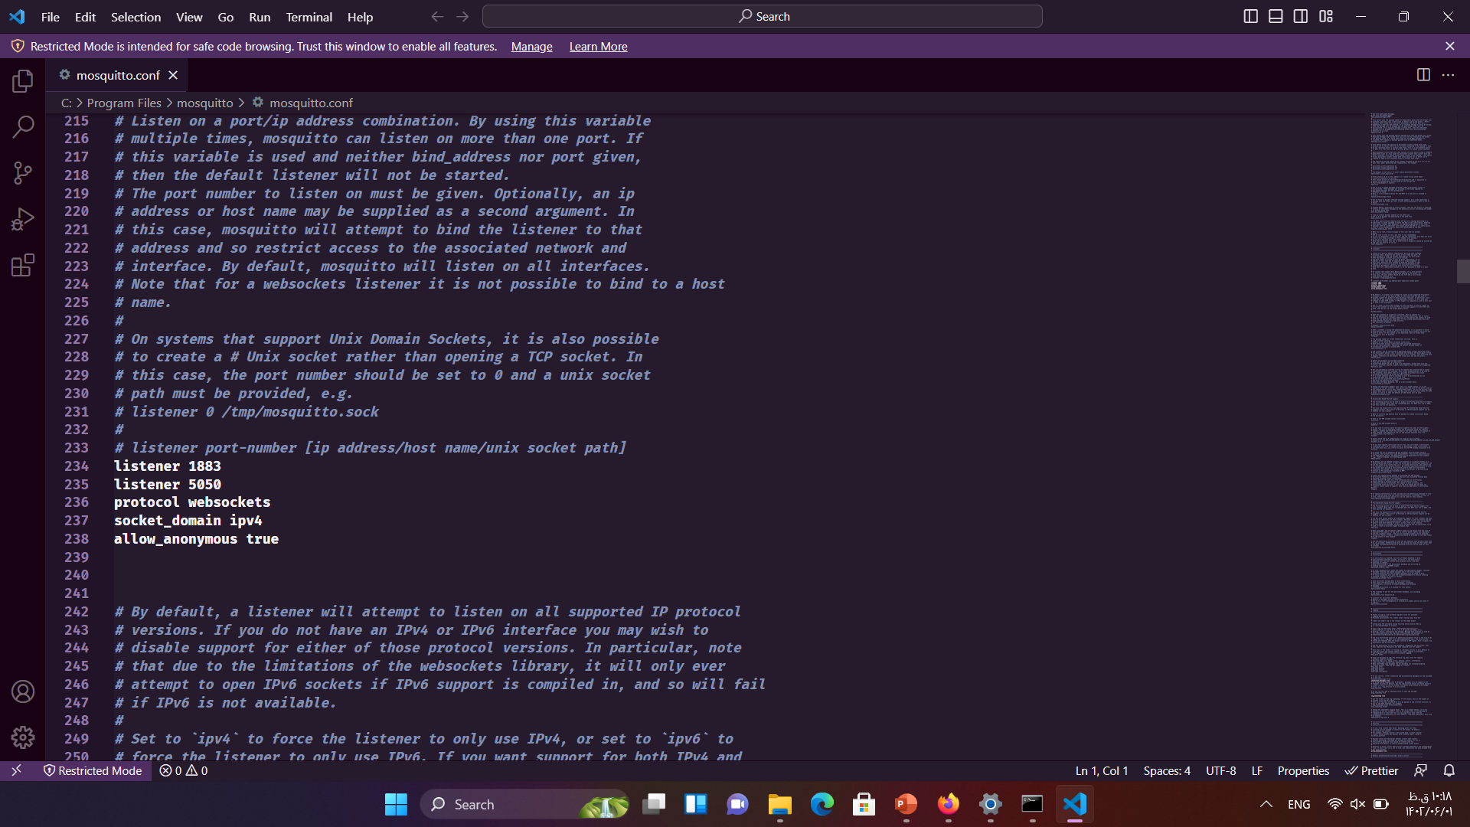
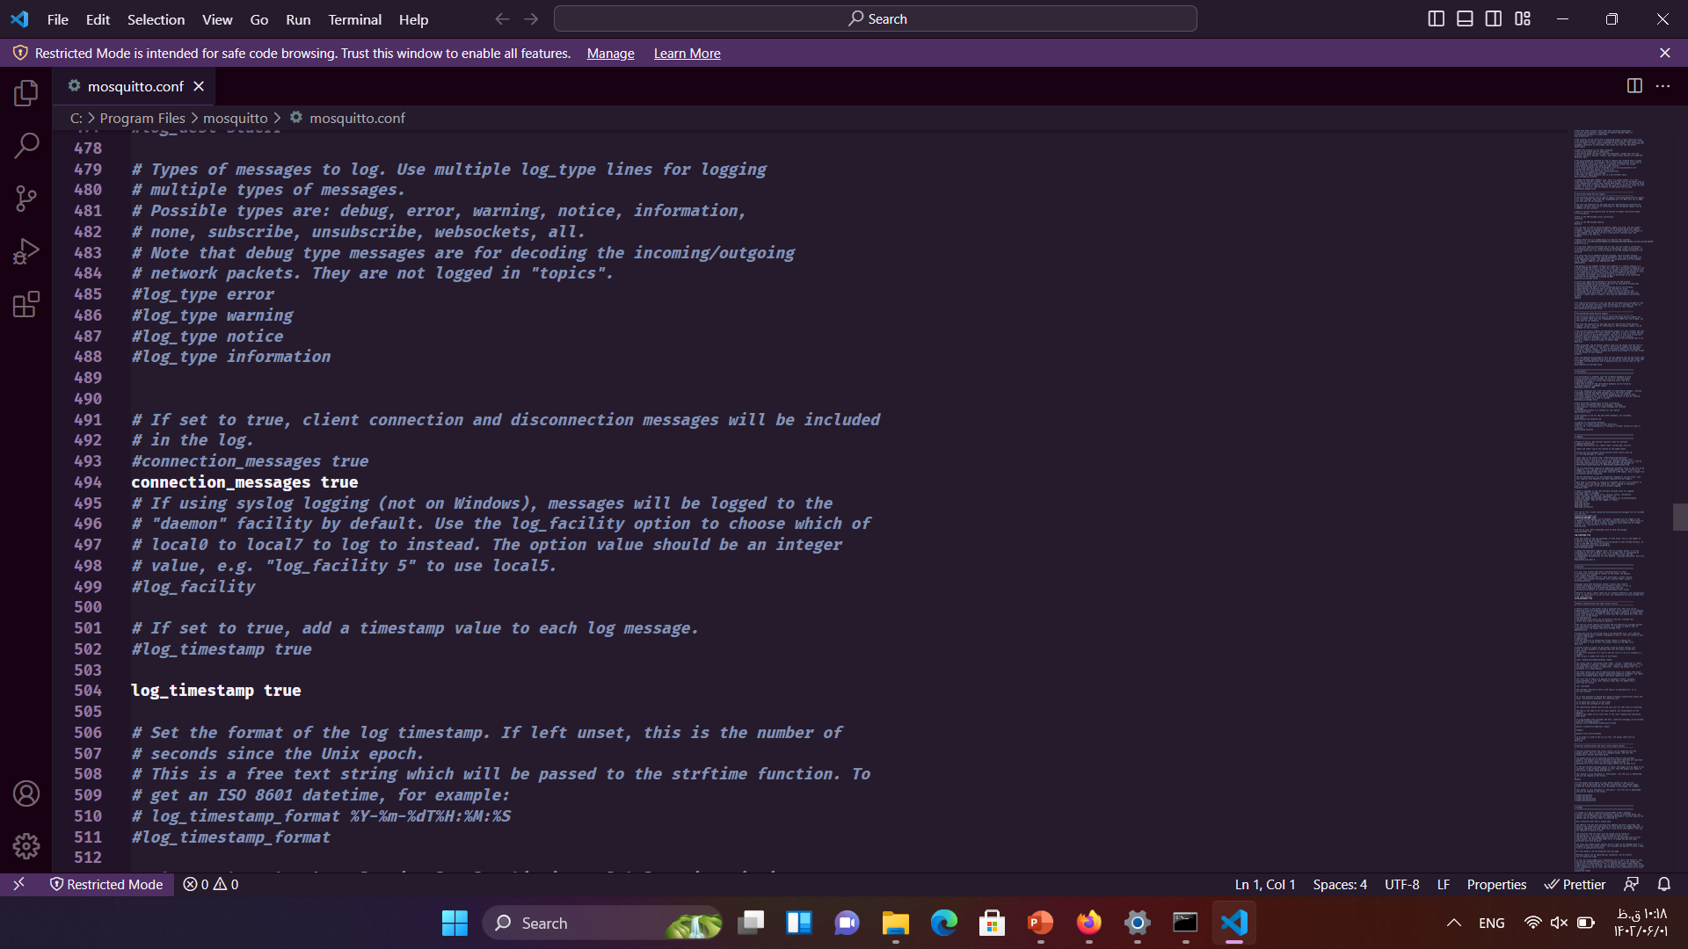
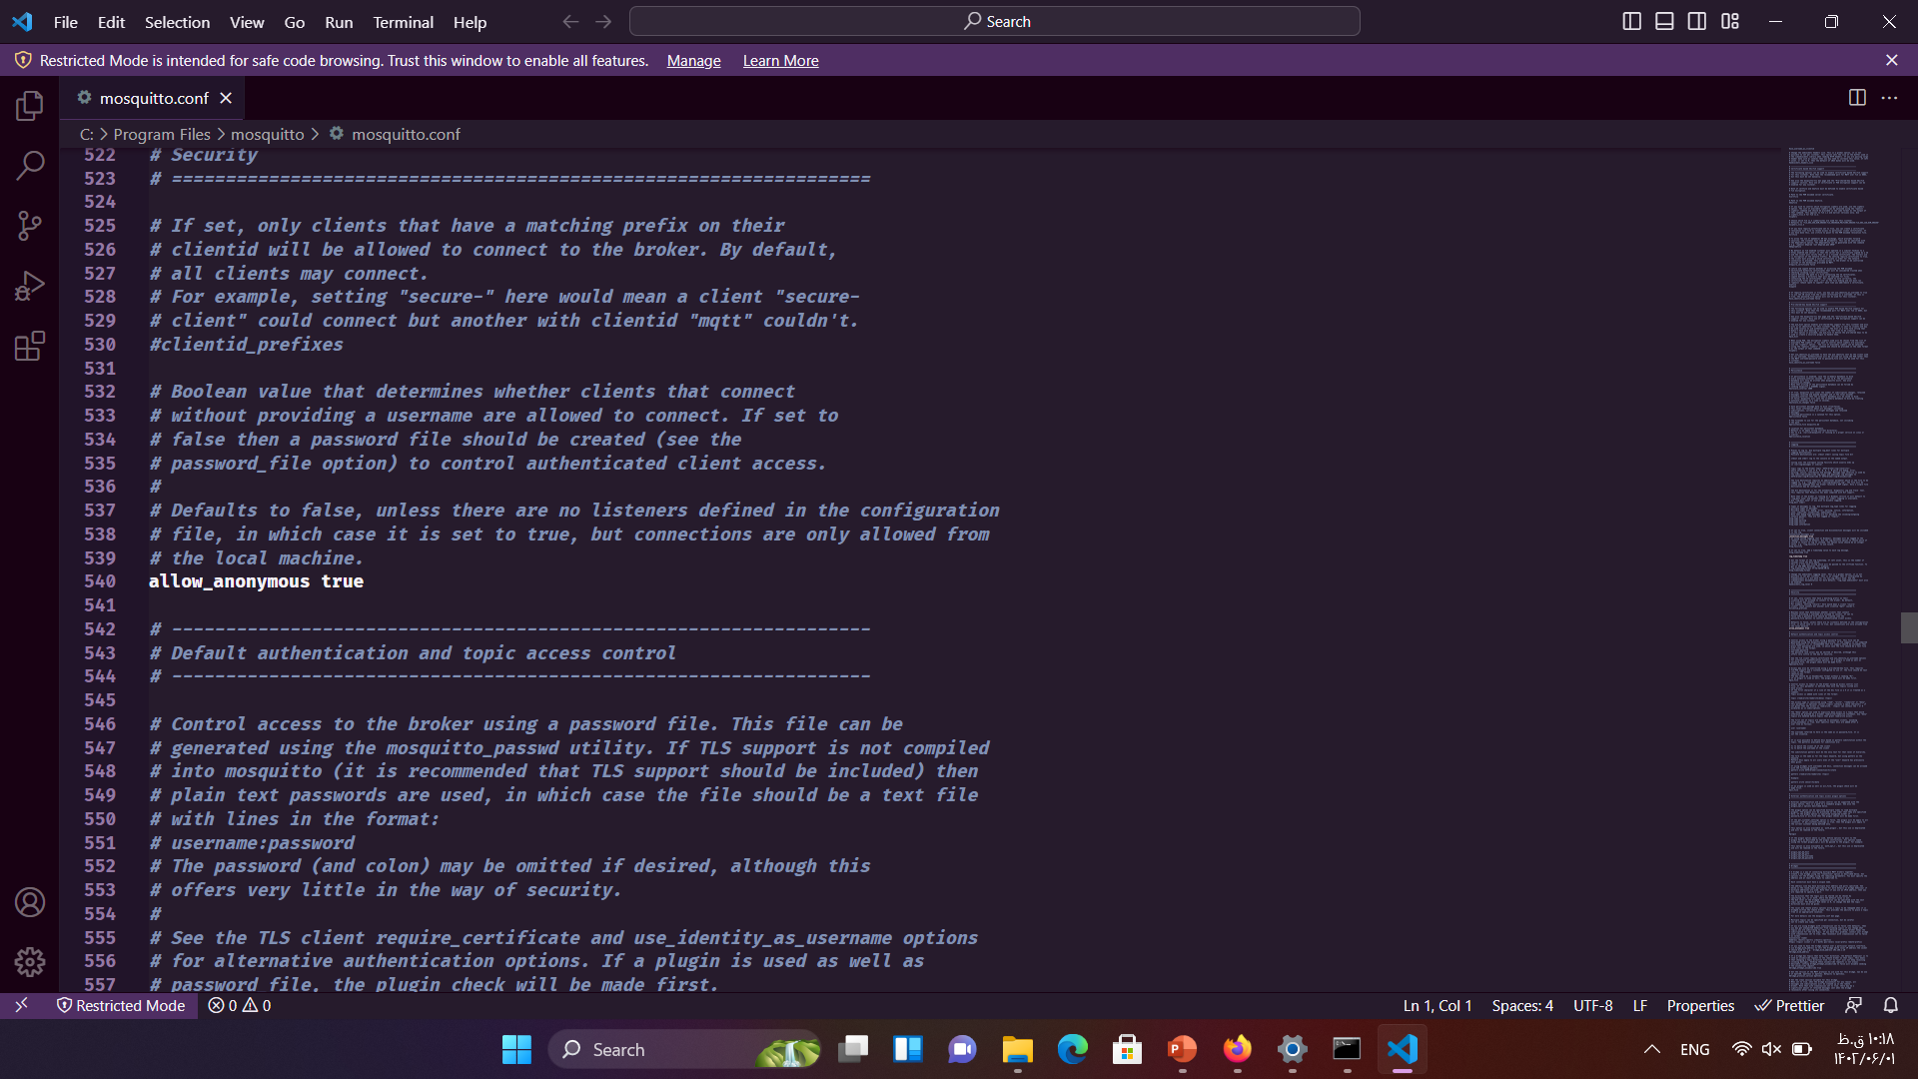
اجرای بروکر mosquitto
نصب ساده 1
نوشتن دستوراتی در فایل 2
mosquito.conf

Slide 6
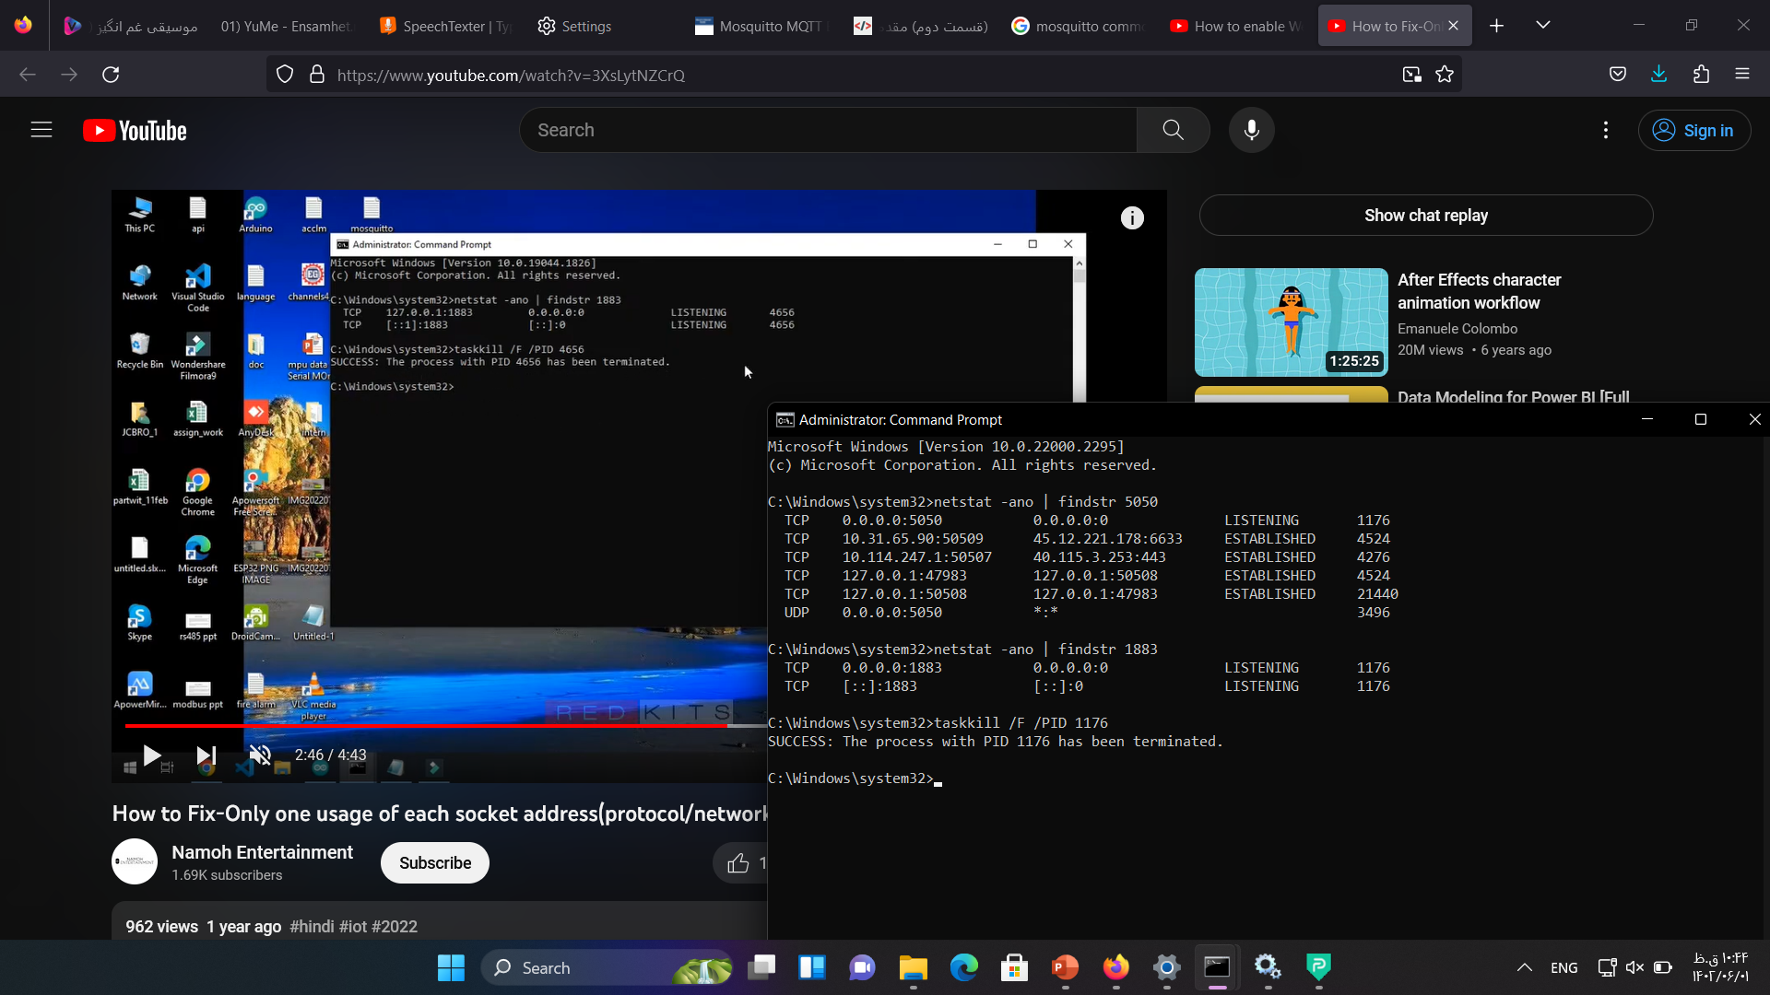
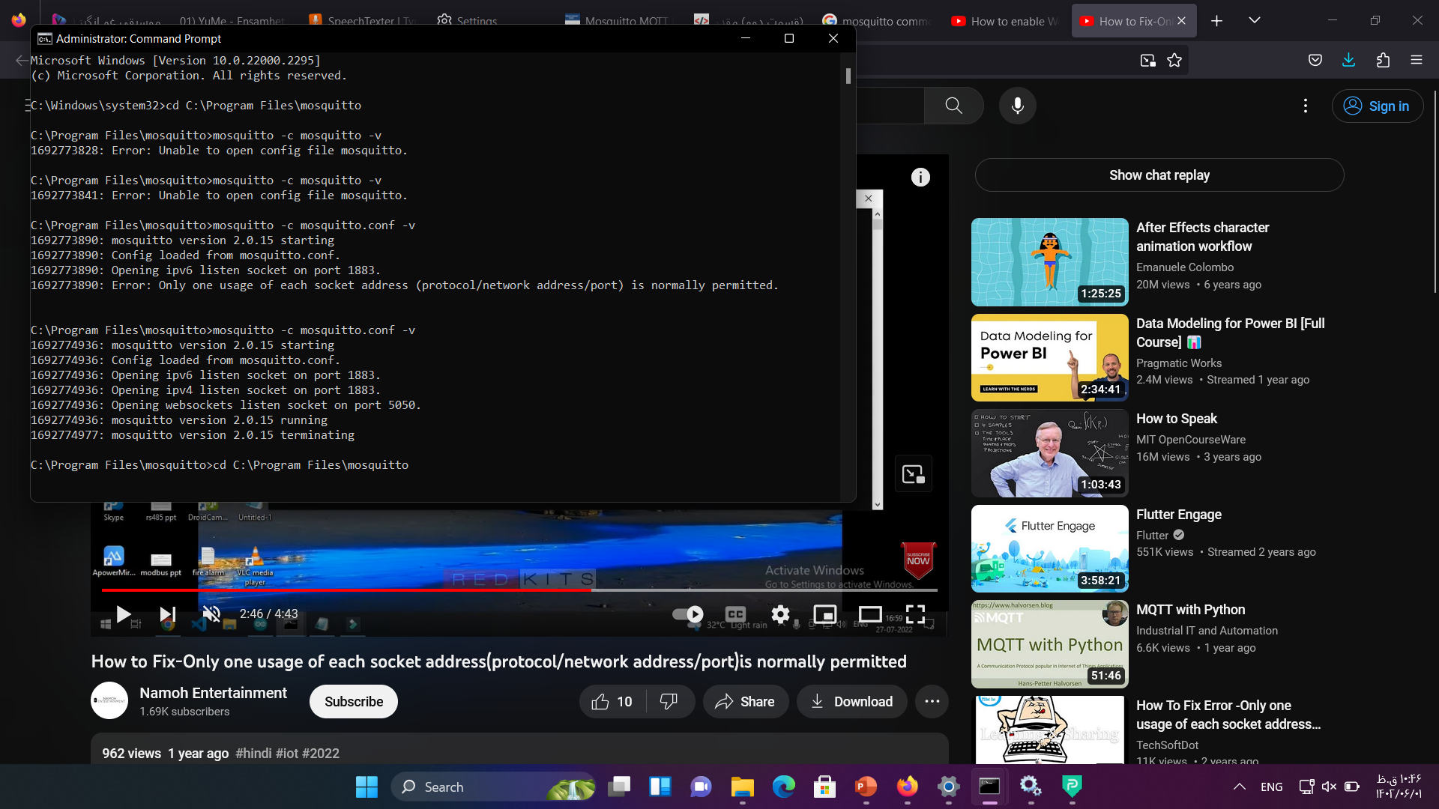
پیکربندی mosquittoدر cmd
تعریف و اجرای پورت های 3
تعریف شده در فایل کانفیگ
استارت بروکر و تطبیق با کانفیگ 4
در تمامی دستورات به صورت بازکنید
run as administrator
cmd

Slide 7
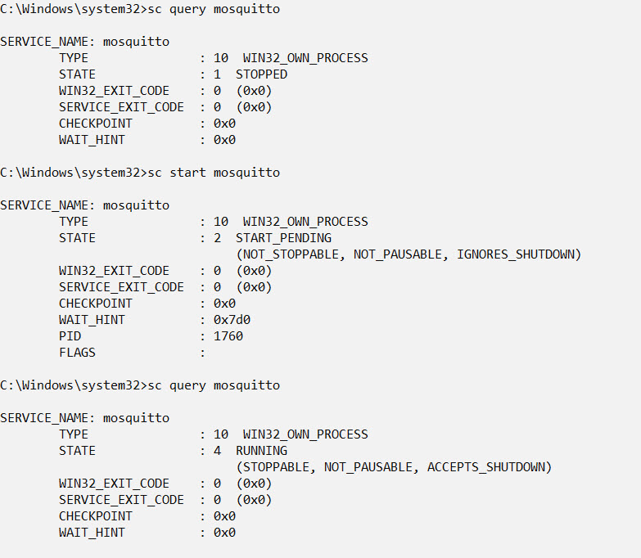
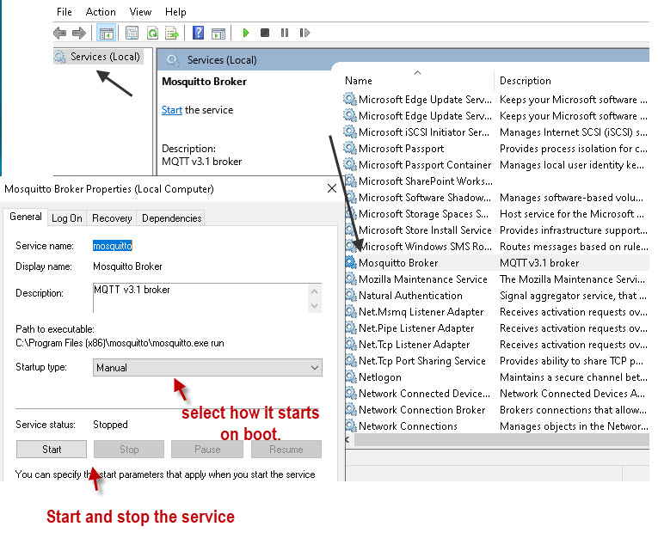
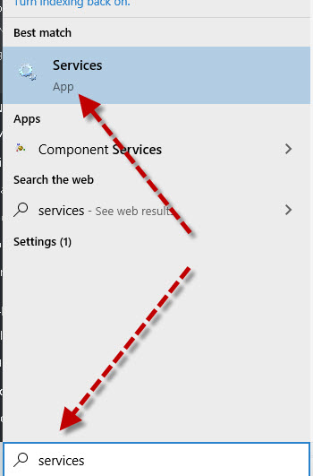
5
باز کردن و تنظیم
6

Slide 8
خب الان mosquitto رو پیکربندی کردیم و با دوتا پورت 5050 و 1883 میتونیم بهش دسترسی پیدا کنیم پورت 5050 برای دسترسی ws:// و پورت 1883 برای دسترسی mqtt:// هست برای وصل کردن کلاینت ها هم میتونید آی پی سیستمتون وارد کنید

Slide 9
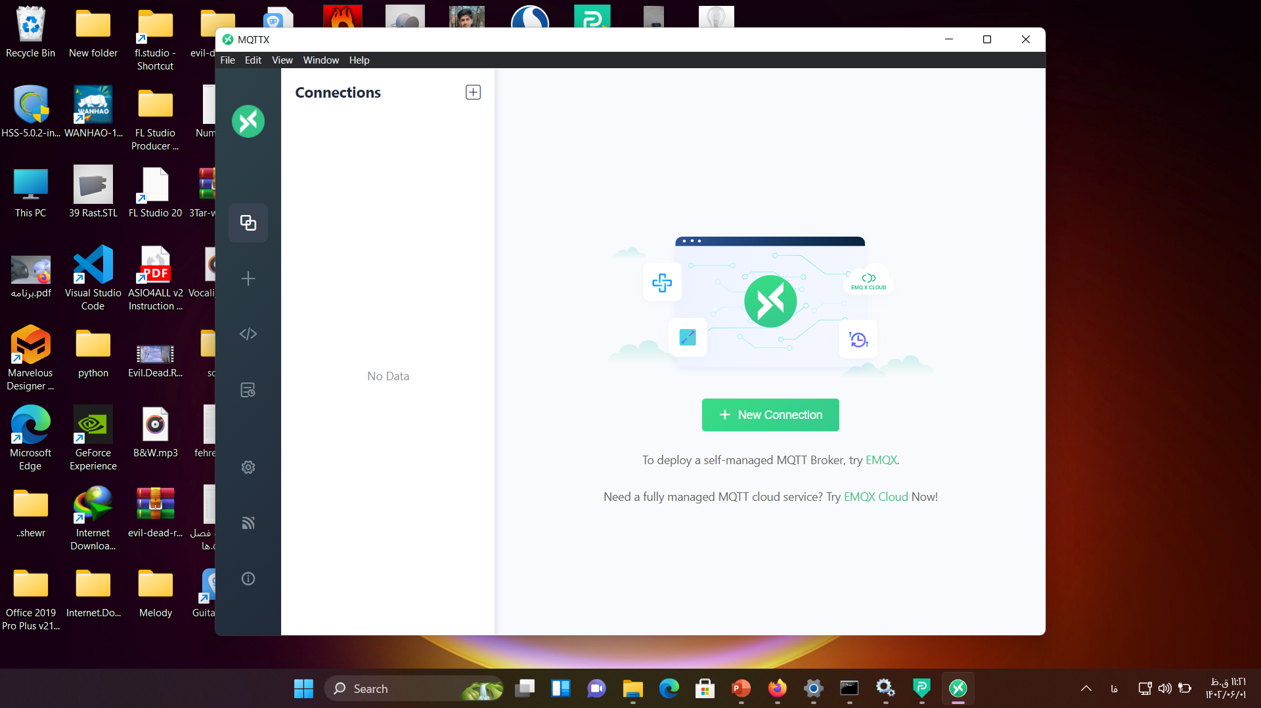
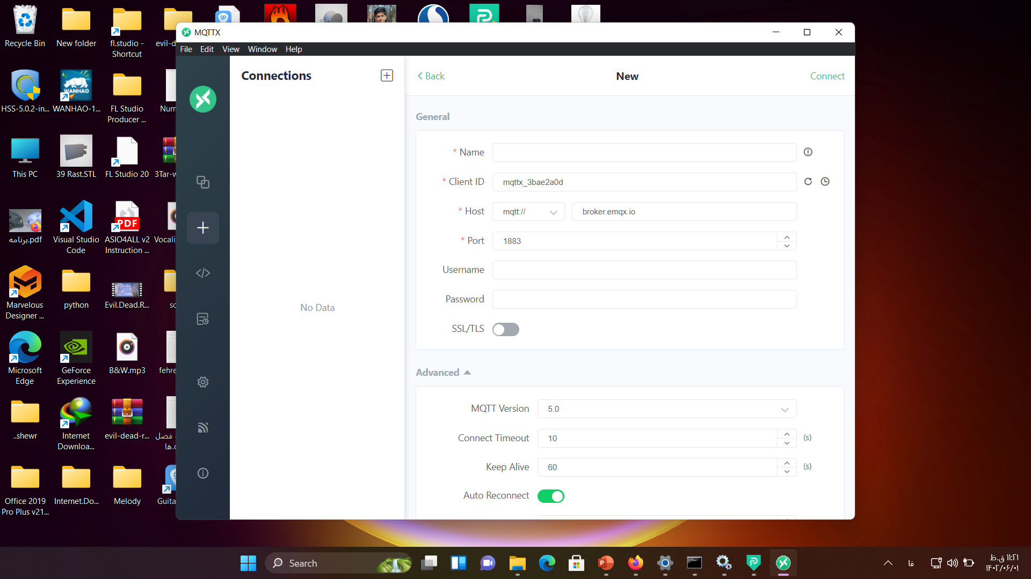
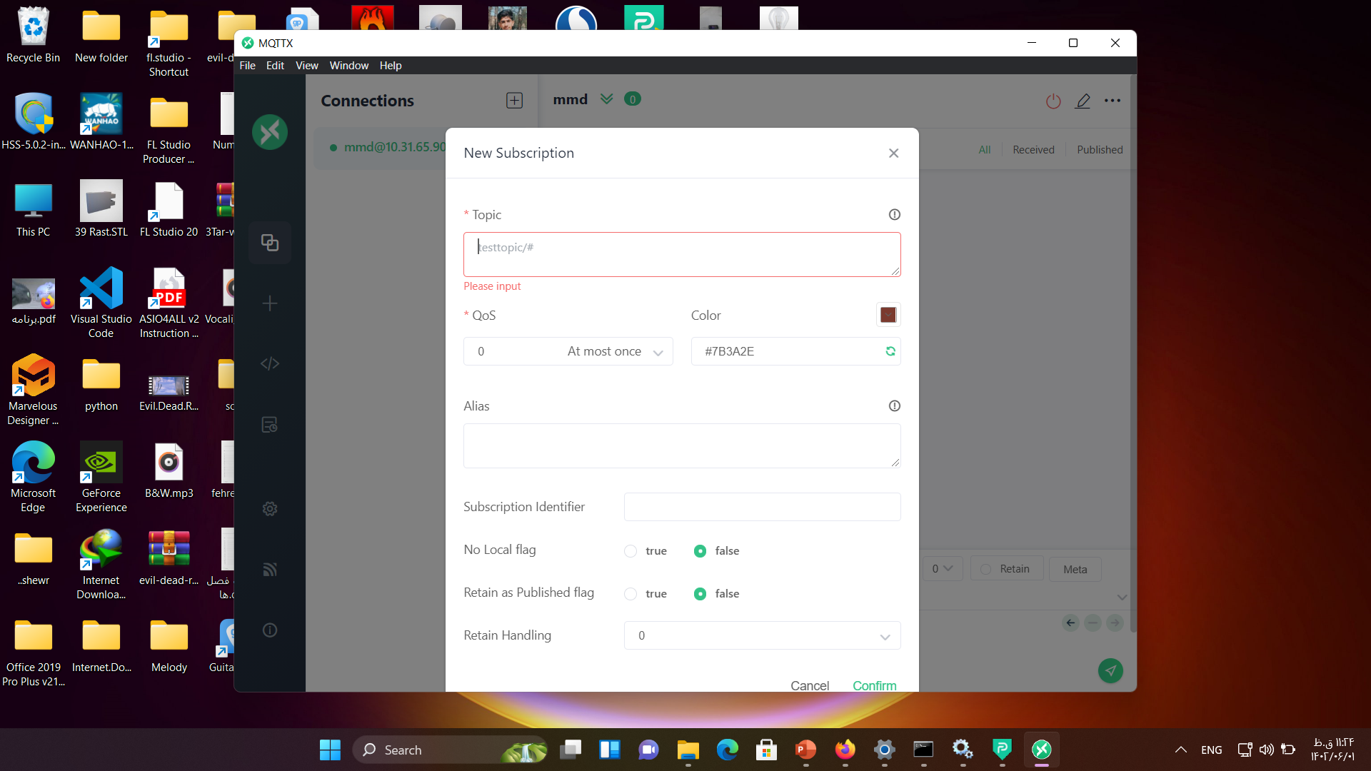
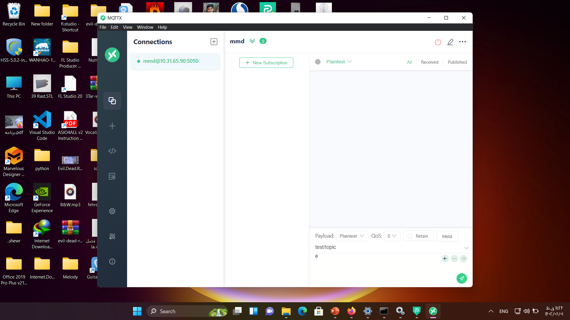
کلاینت mqttx
یه نرم افزار کلاینت هست که میتونید باهاش به بروکر وصل بشید نصبش هم خیلی ساده است
تنظیمات مشخصی هم داره

Slide 10
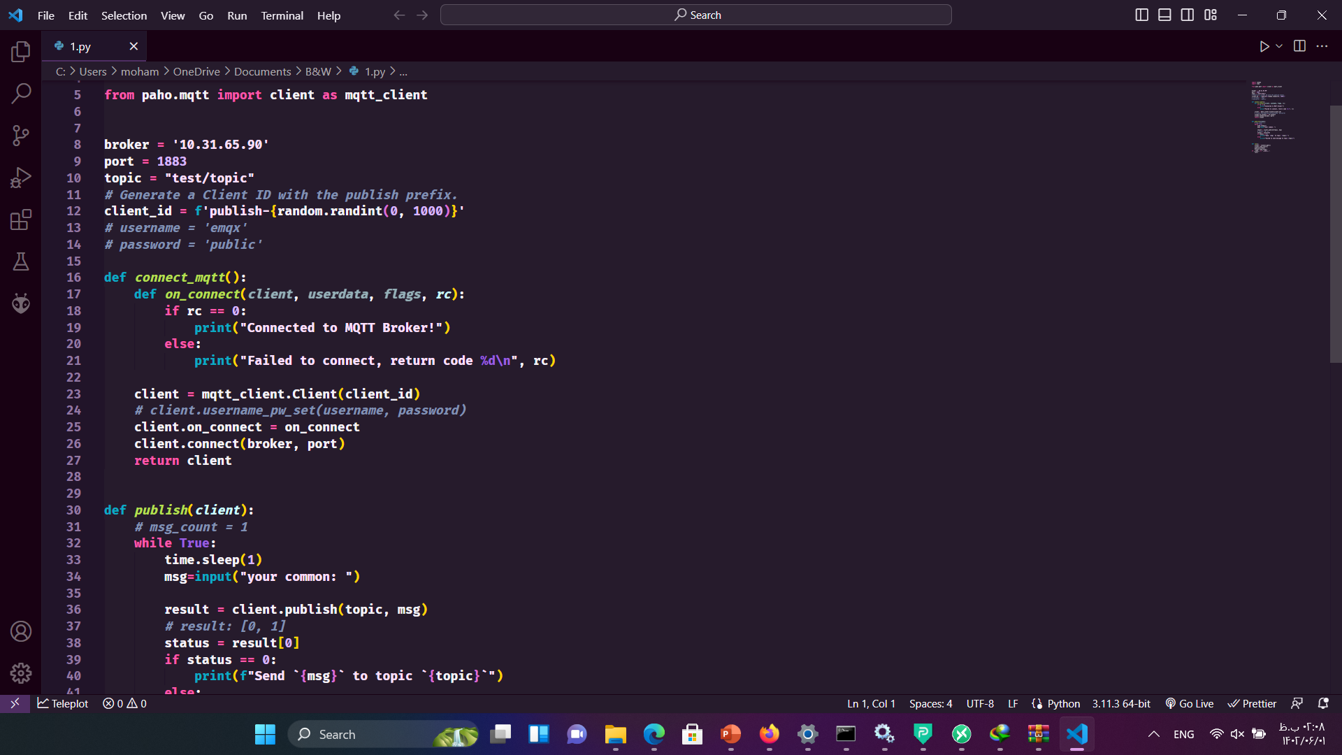
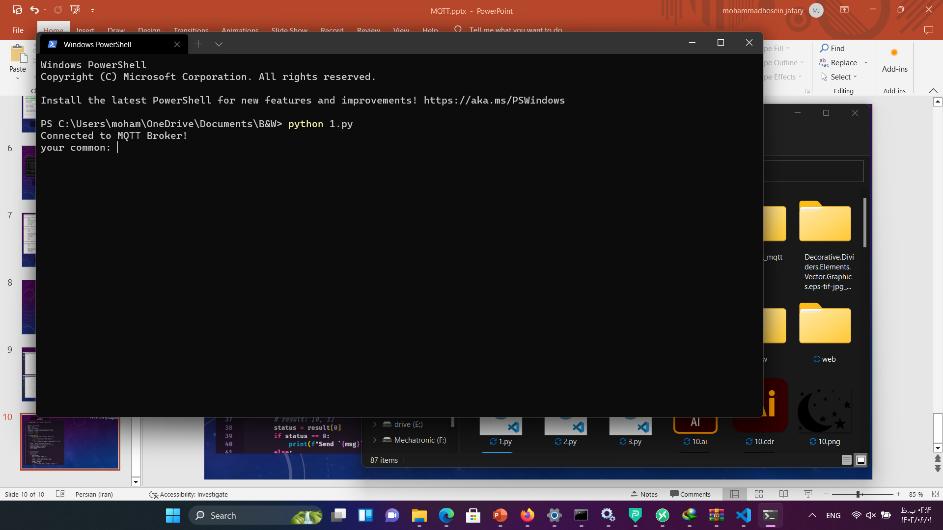
کلاینت با python
publish

Slide 11
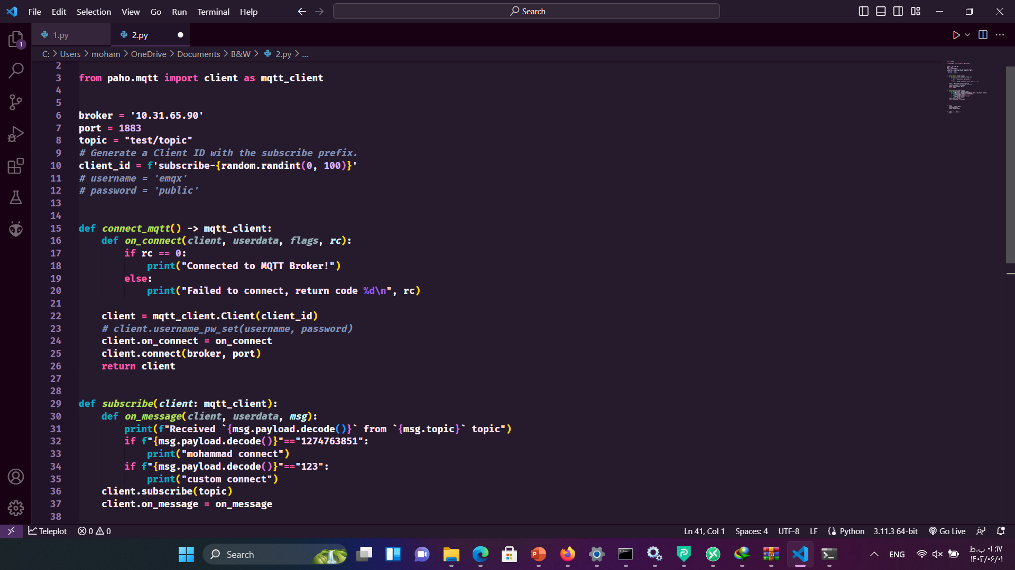
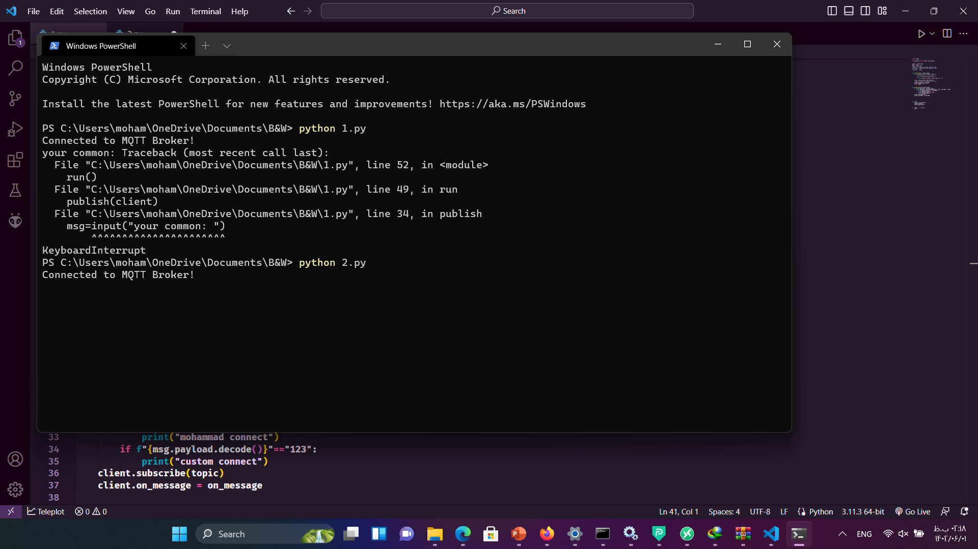
کلاینت با python
subscribe

Slide 12
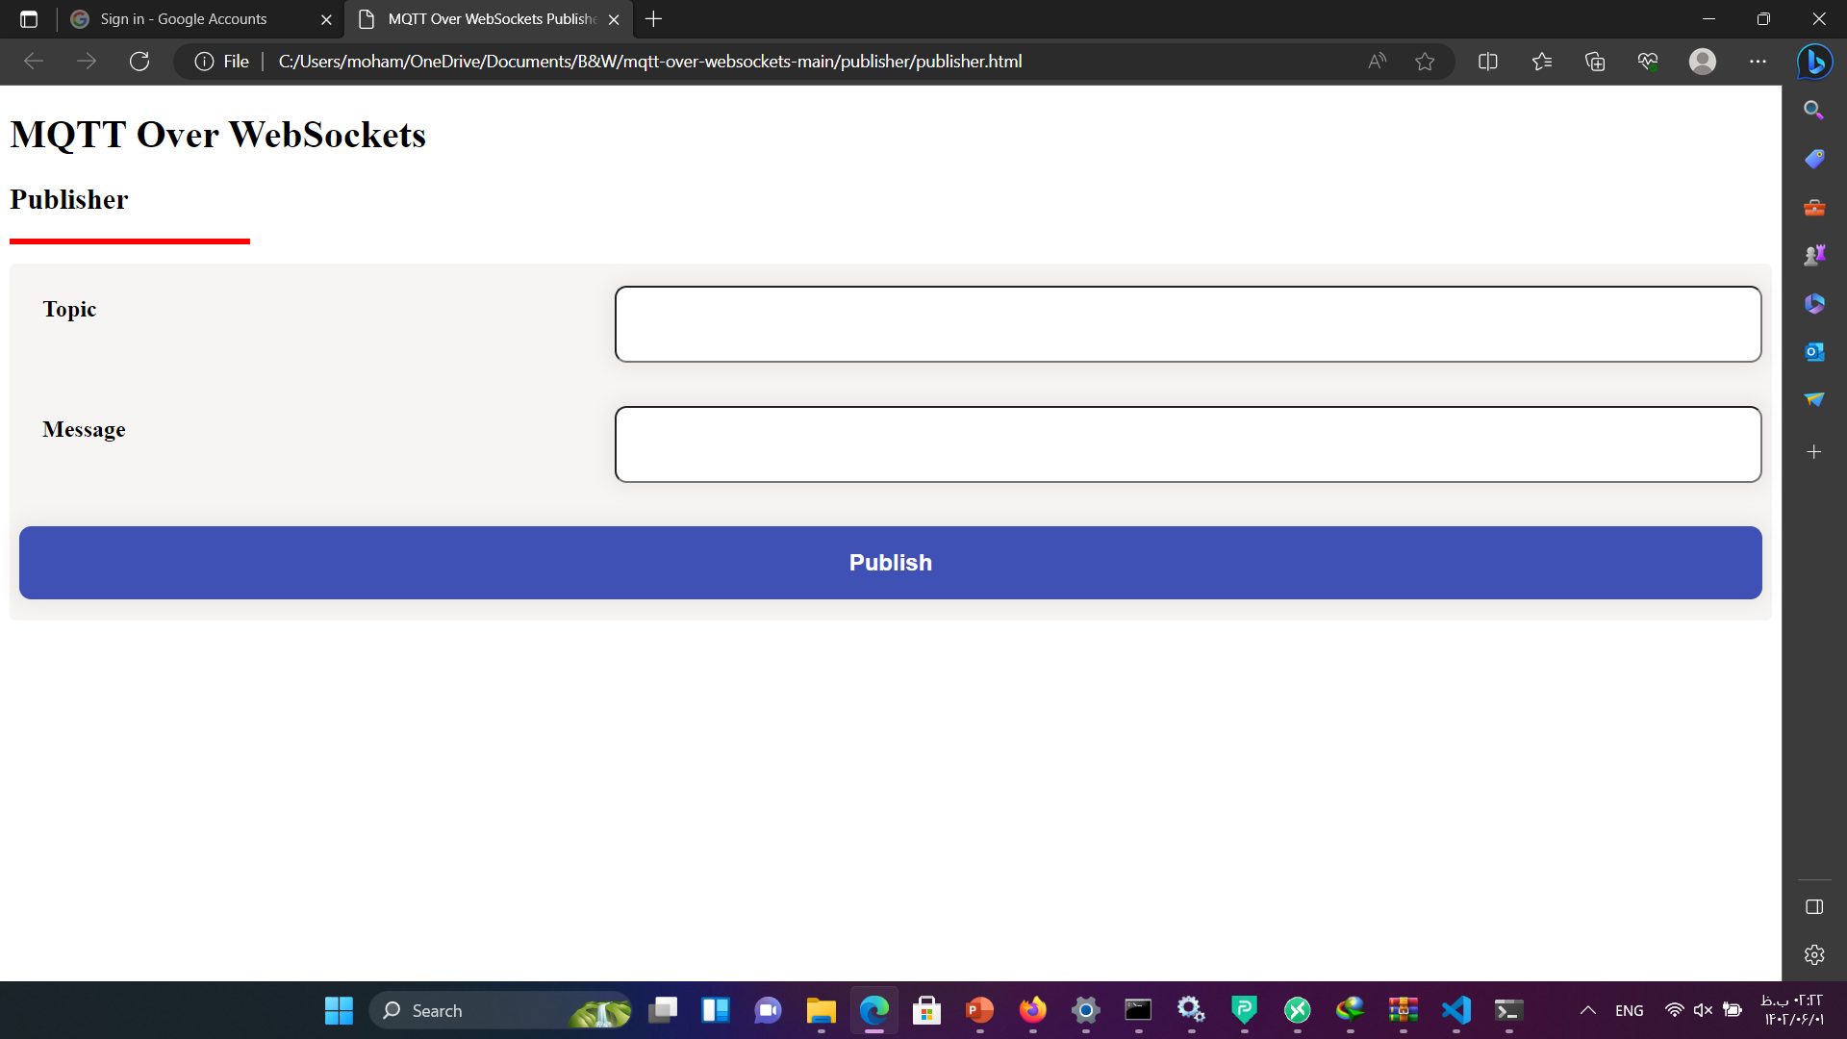
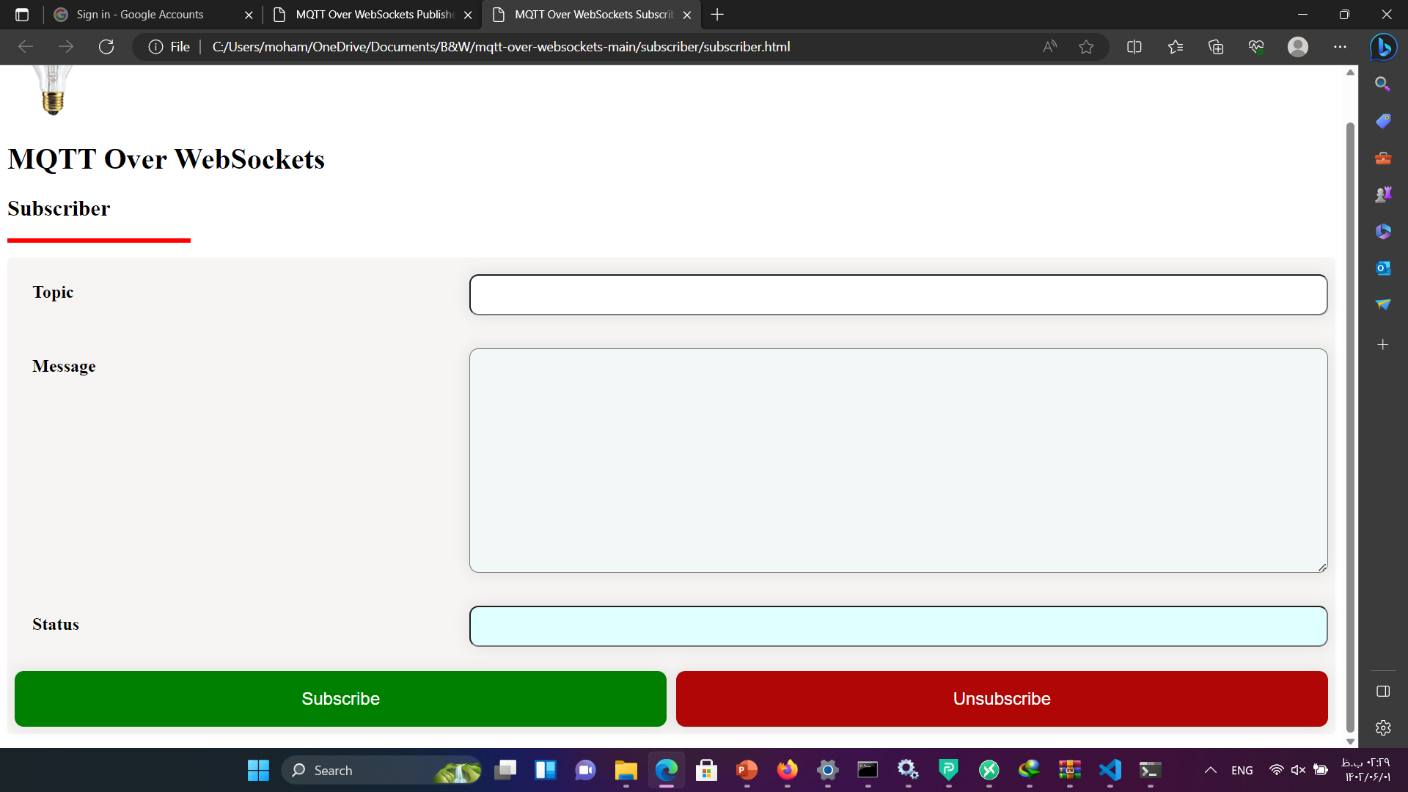
کلاینت با html and javascript

Slide 13
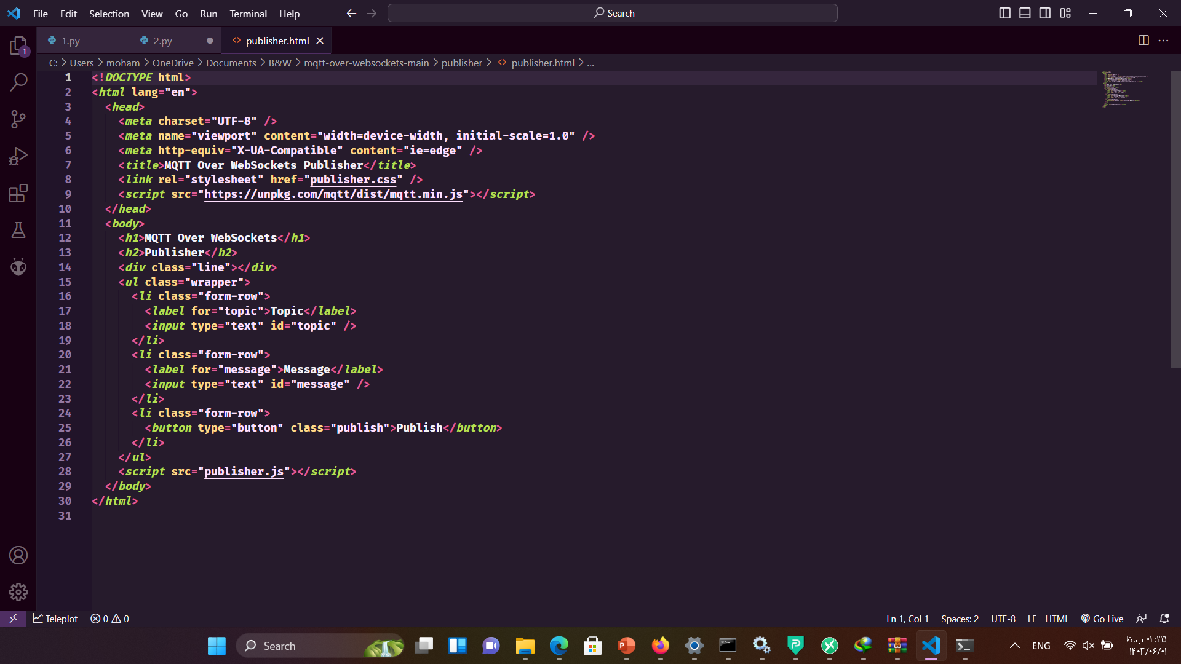
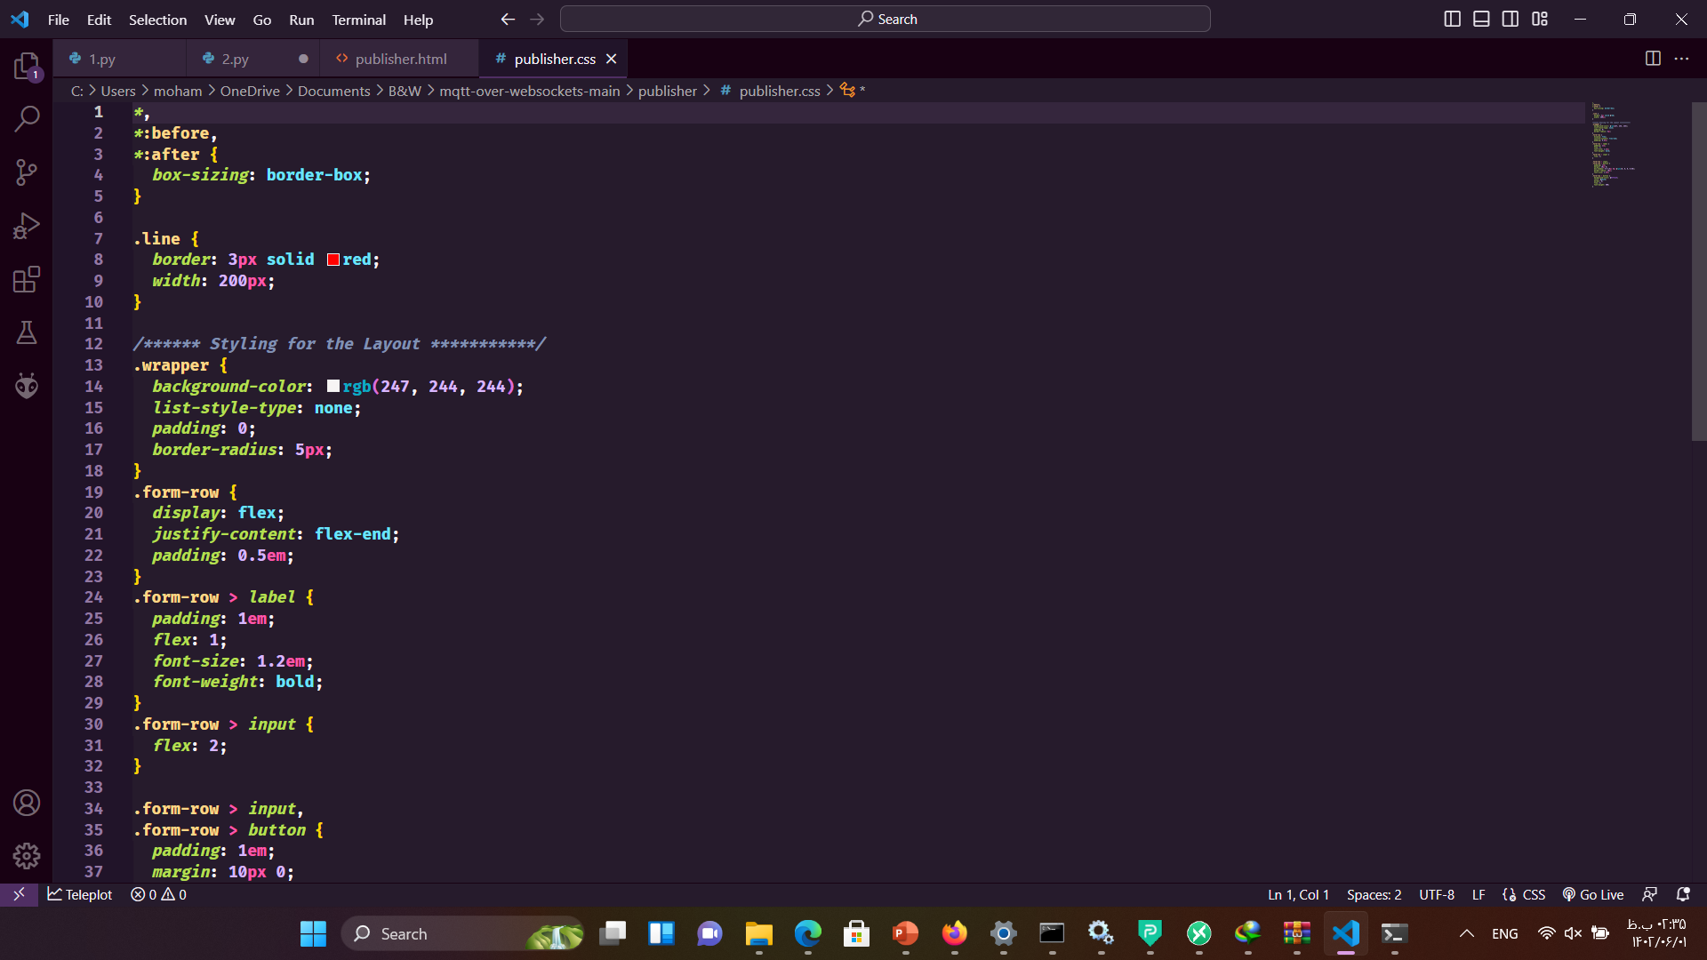
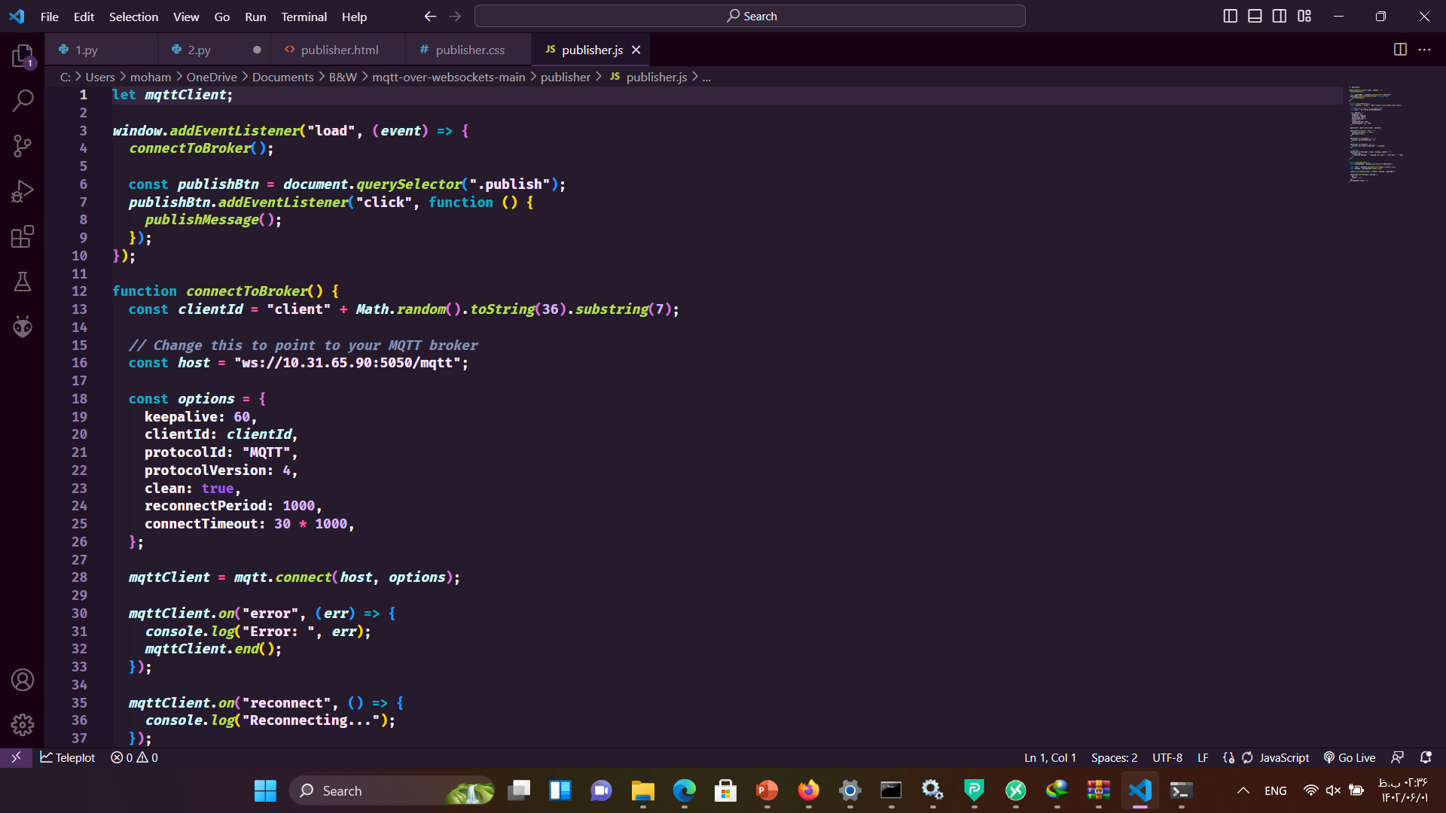
publish

Slide 14
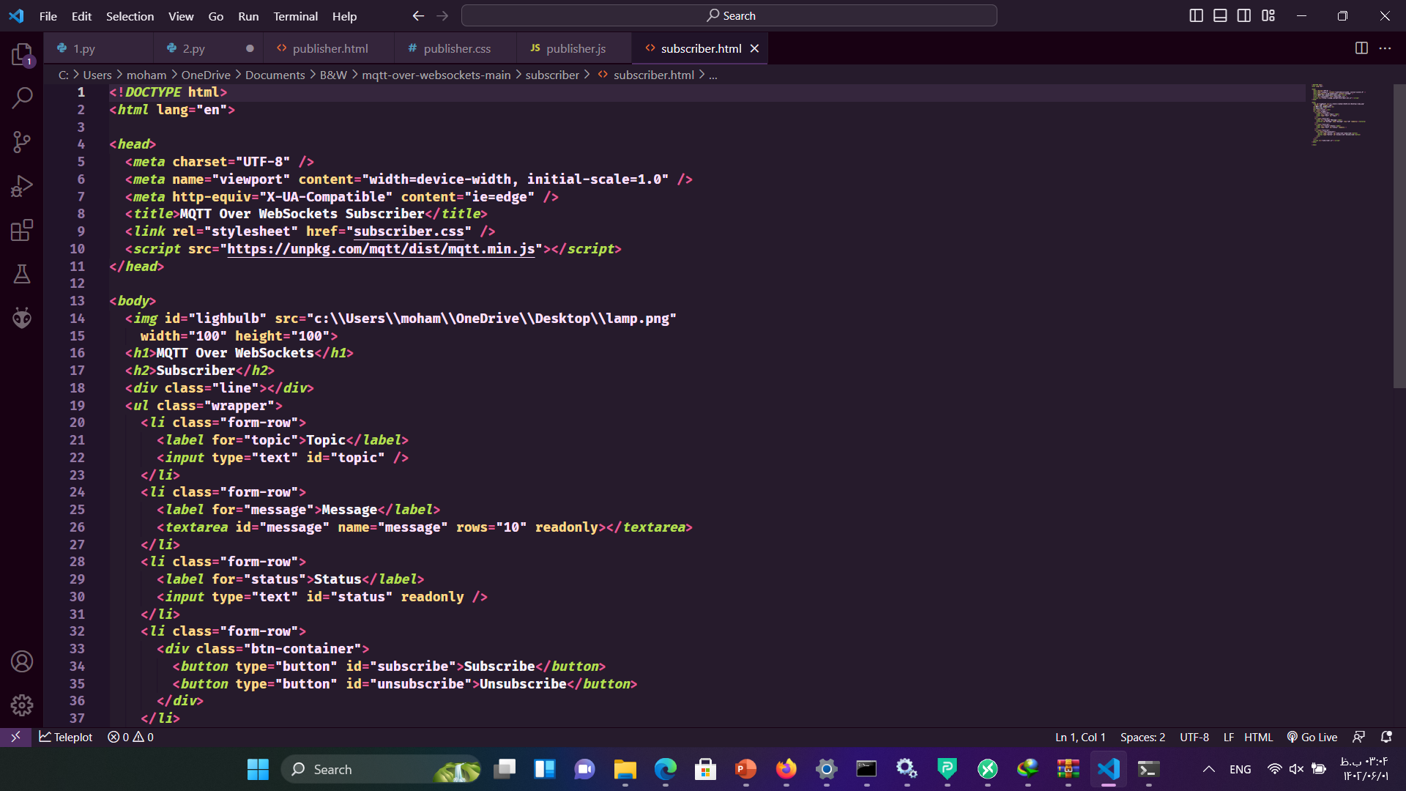
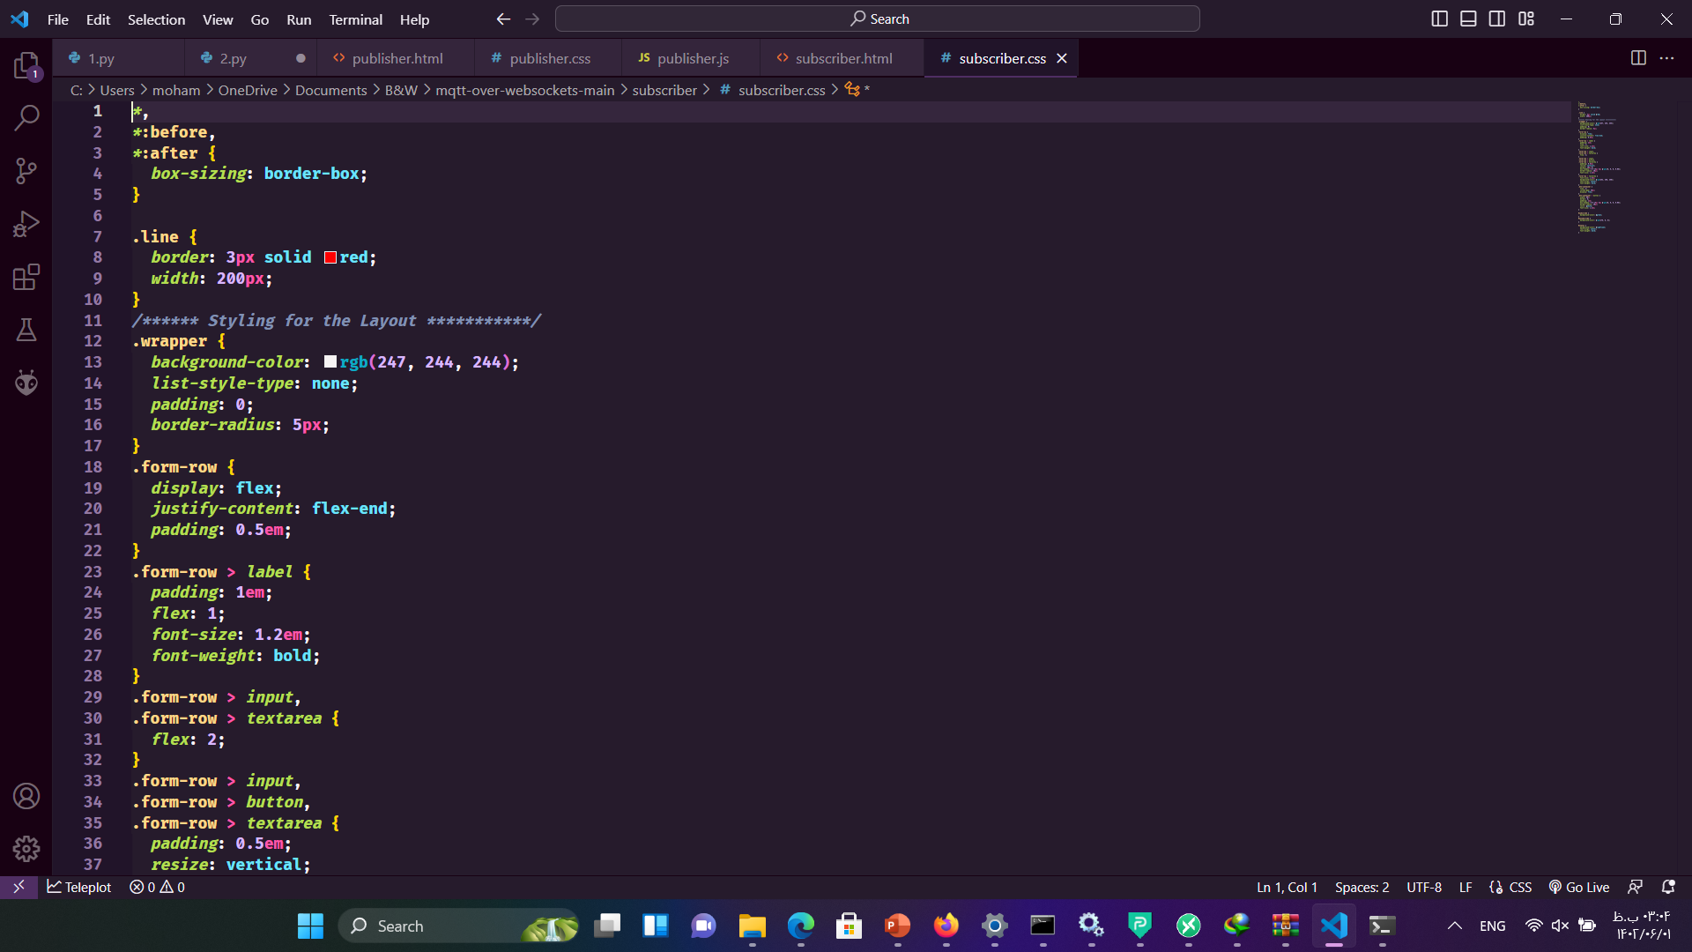
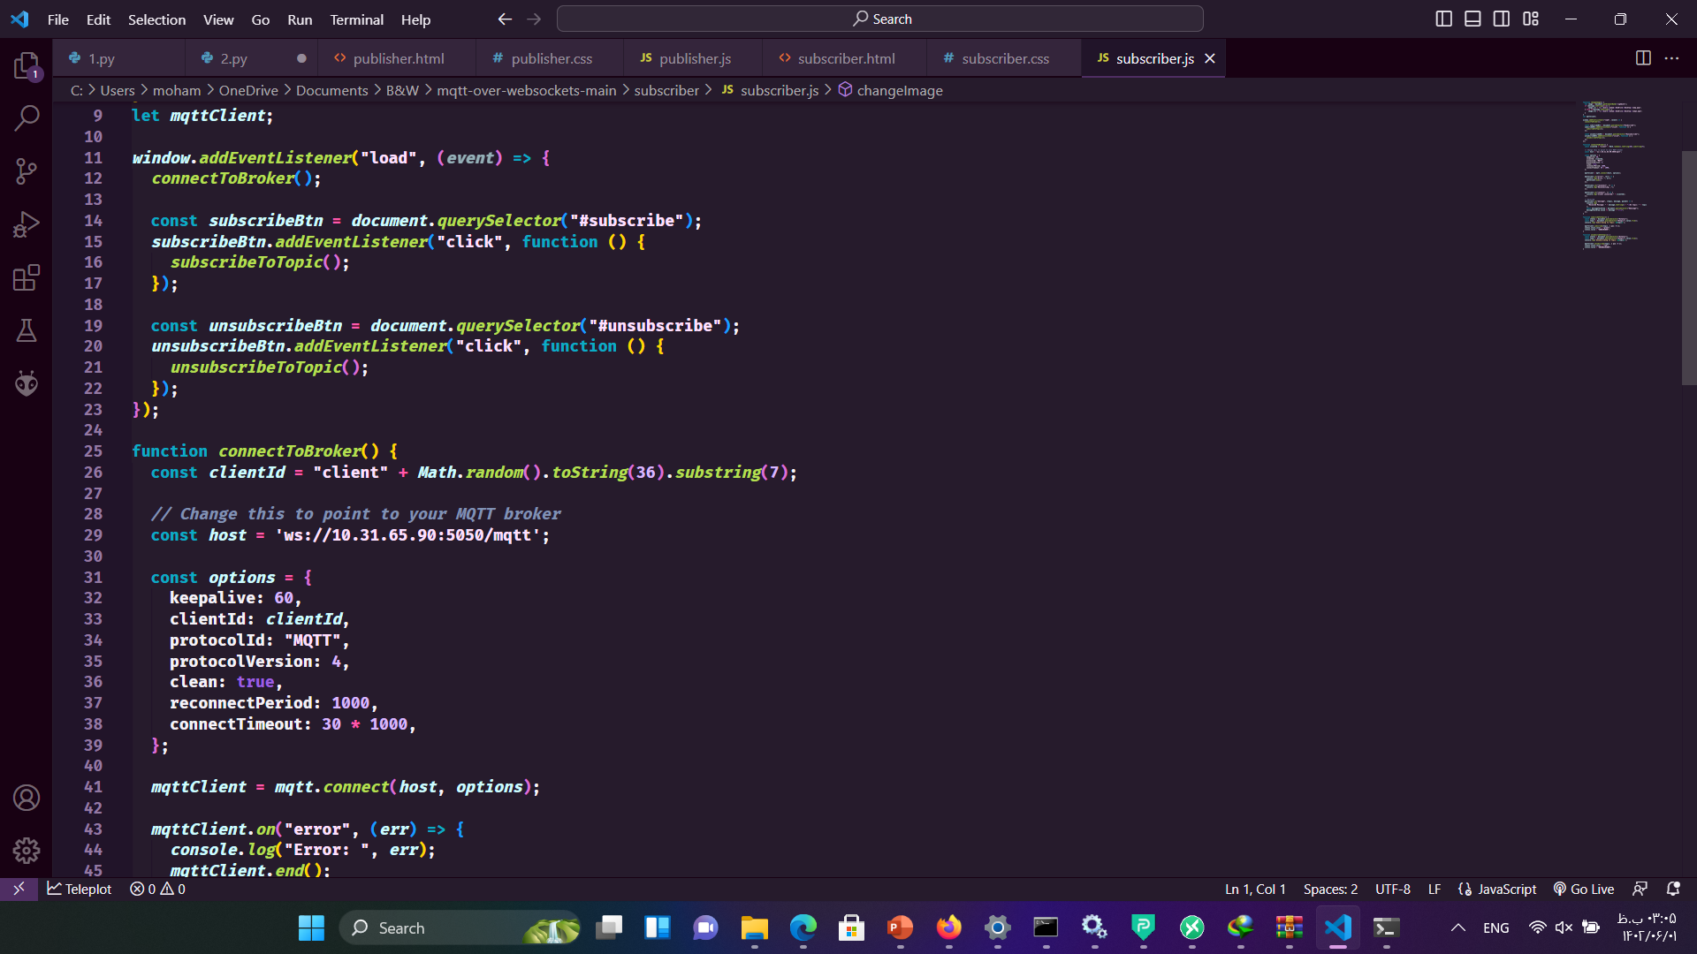
subscribe

Slide 15
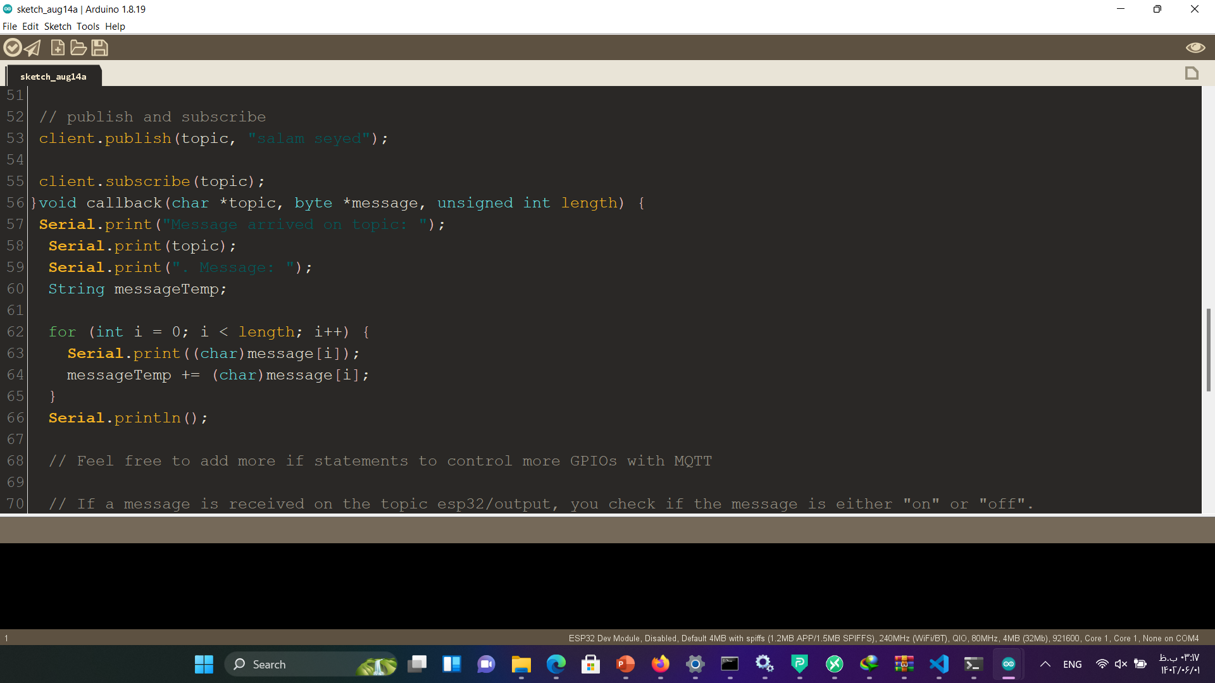
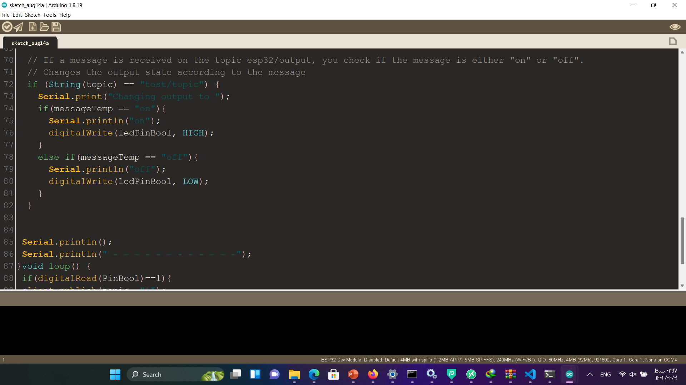
کلاینت با esp32
با فرستادن پیام روشن به تاپیک مشخص شده خروجی فعال میشود

Slide 16
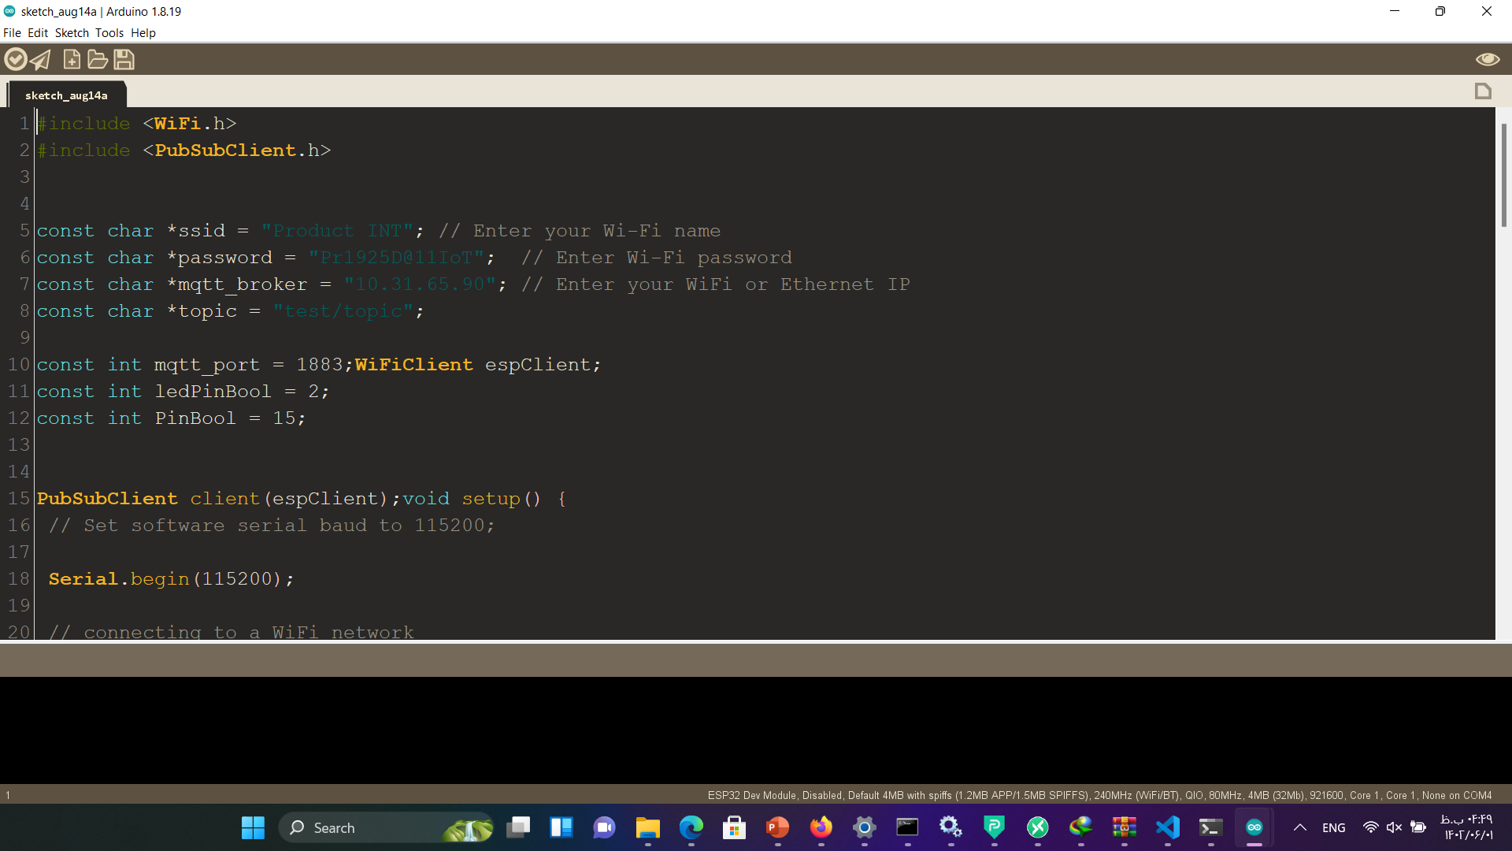
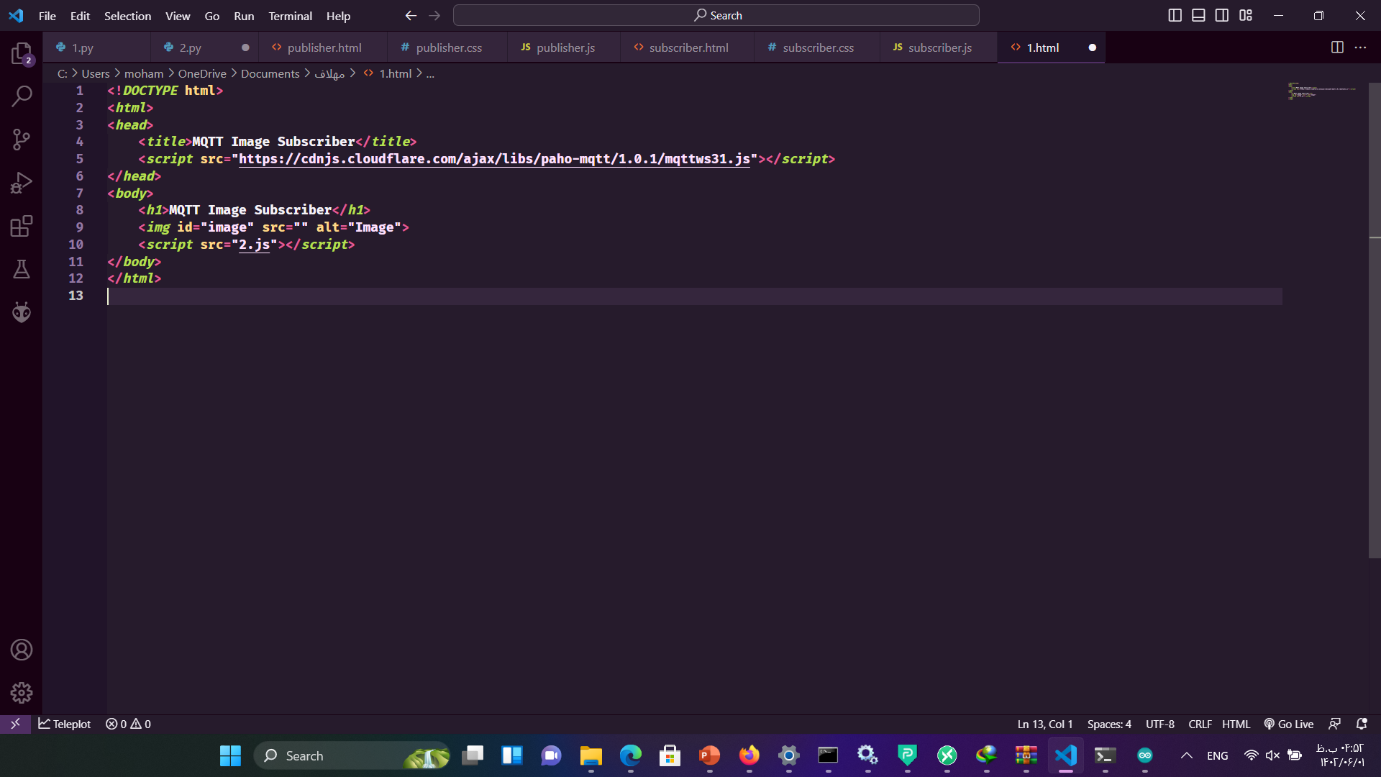
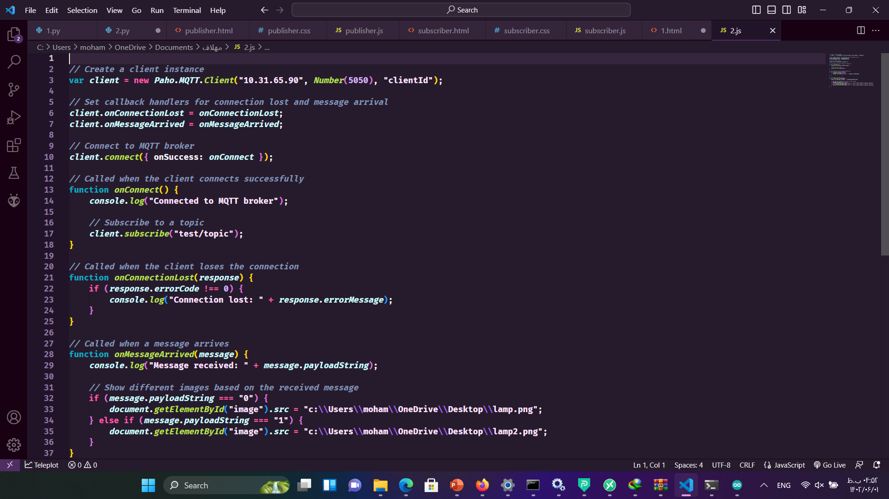
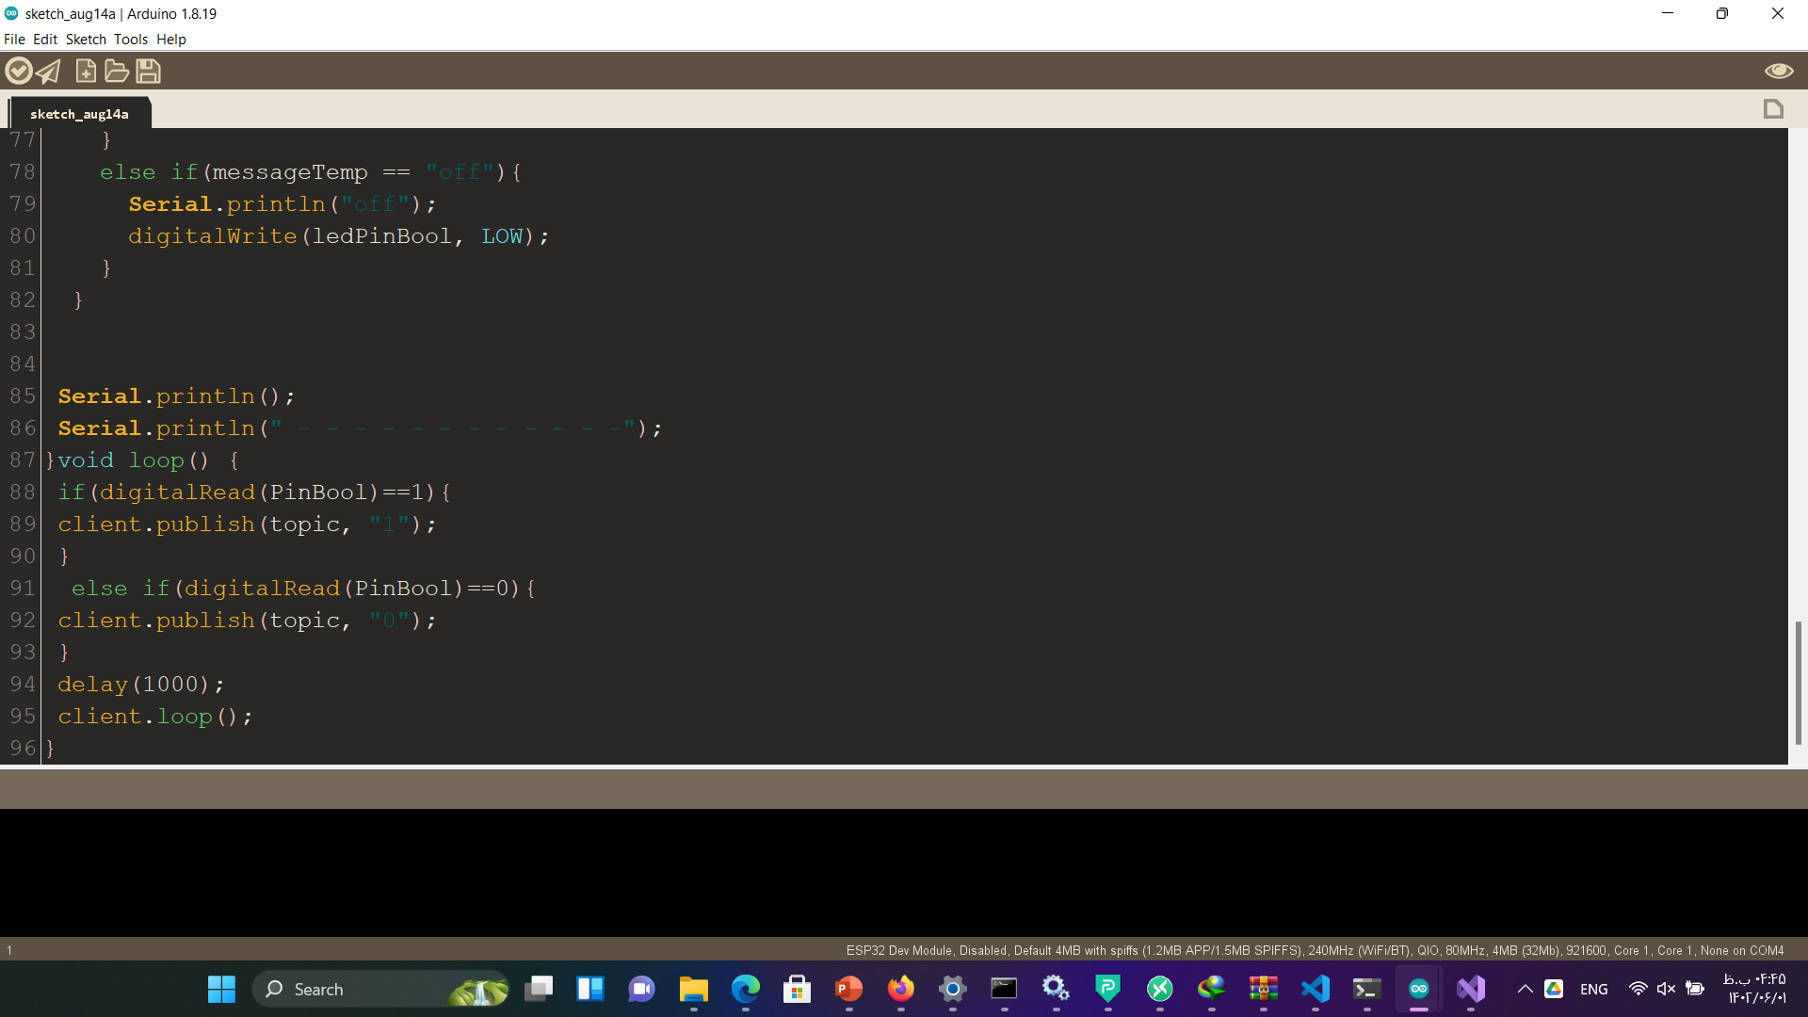
روشن کردن چراغ در htmlبا esp32

